Slide 1


$$t$$
$$S$$

Slide 2




$$t$$
$$∆t$$
$$x$$
$$∆x$$

Slide 3

$$t$$
$$x$$

Slide 4
$$t$$
$$x$$

Slide 5


$$t$$
$$x$$

Slide 6
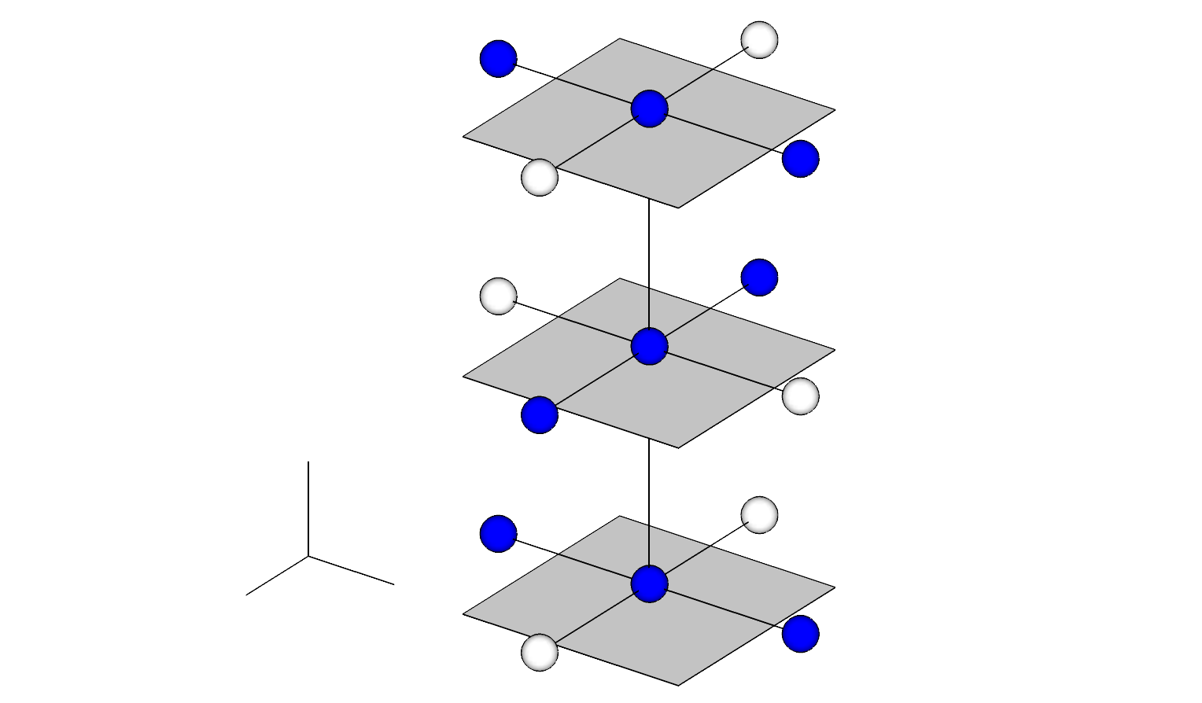













$$i, j −1$$
$$n+1$$
$$i, j$$
$$i, j+1$$
İ - $1, j$
$$n+1/2$$
$$i, j$$
$$z$$
$$i+1, j$$
$$i, j −1$$
$$n$$
$$x$$
$$y$$
$$i, j$$
$$i, j+1$$

